Slide 1
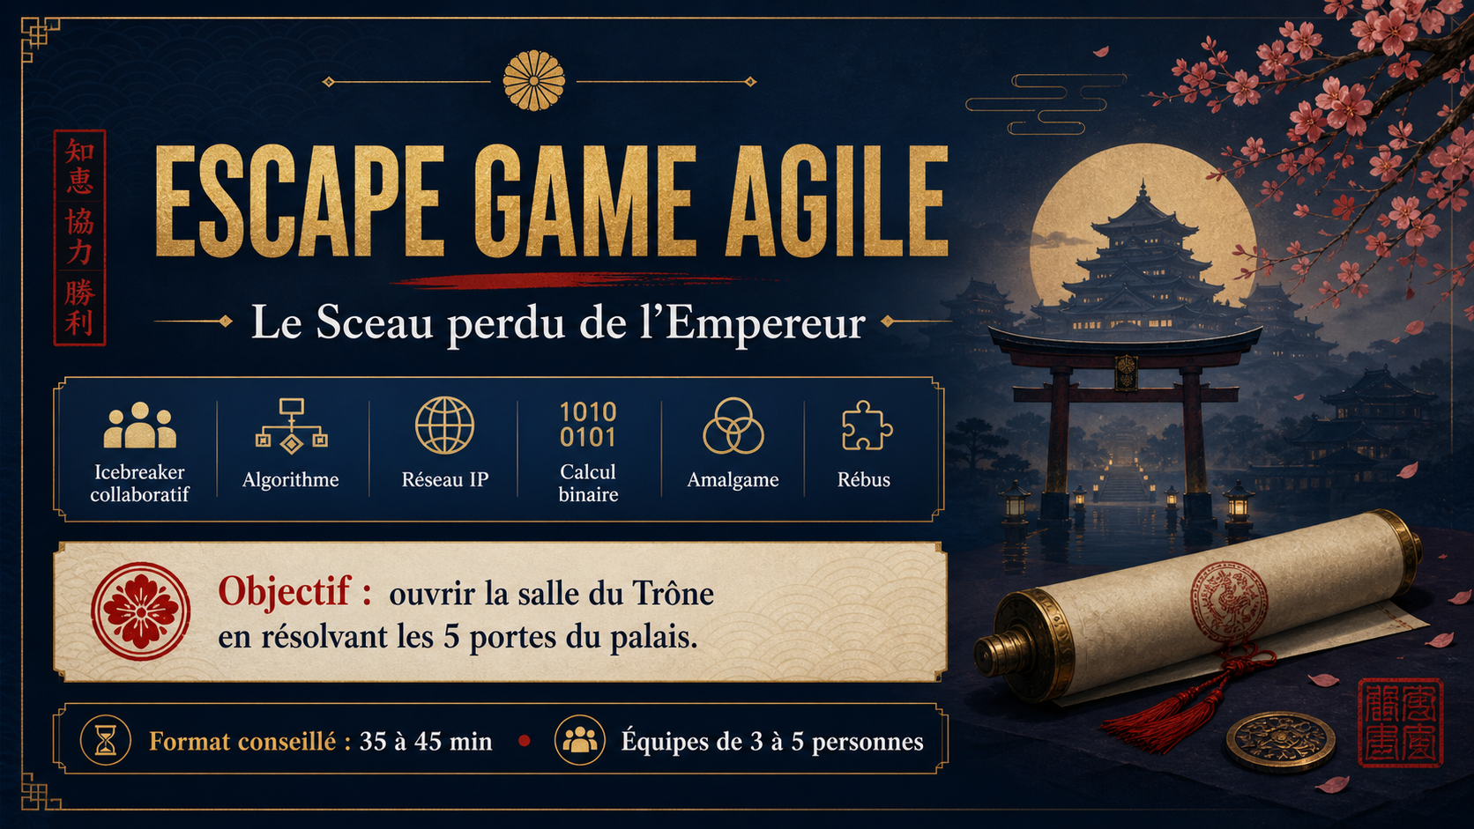
Notes:
Ouverture. Lire le pitch : “Le Sceau de l’Empereur a disparu. Votre équipe doit franchir 5 portes pour ouvrir la salle du Trône.” Installer le chrono et former les équipes.

Slide 2
Guide facilitateur
知恵
協力
勝利
Objectif : transformer un icebreaker tech en révélateur de collaboration agile
Intention pédagogique
Cadre d’animation
Matériel
• Créer de l’énergie rapidement
• Faire émerger l’intelligence collective
• Observer communication, clarification et entraide
• 35 à 45 minutes
• Équipes de 3 à 5 personnes
• Une réponse validée par porte
• Raisonnement obligatoire avant validation
• Slides projetées
• Fiches imprimées en fin de deck
• Enveloppes numérotées
• Chrono visible + stylos
Posture du coach agile
Ne donne pas les réponses. Observe les signaux faibles : qui reformule ? qui coupe la parole ? qui partage vite l’information ? qui facilite sans prendre le pouvoir ?
À utiliser comme icebreaker de lancement, atelier tech/agile, rétro ou séminaire équipe.
Notes:
Présenter ce slide uniquement si le public doit comprendre la mécanique. Sinon, garder cette slide comme mémo animateur. Insister sur la règle : l’équipe gagne si elle rend son raisonnement visible.

Slide 3
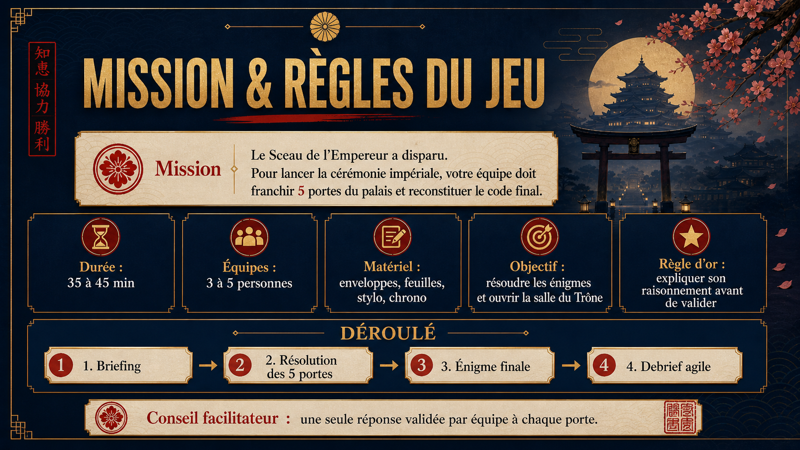
Notes:
Expliquer les règles. Constituer les équipes. Donner le principe : à chaque porte, l’équipe donne une réponse ET explique son raisonnement. Valider ou refuser en restant neutre.

Slide 4
Rôles impériaux
知恵
協力
勝利
Distribuer les responsabilités pour accélérer la collaboration
Shogun
Scribe impérial
Ninja
Garde le cap, le chrono et la décision finale.
Note les fragments de code et les hypothèses.
Repère les pièges, ambiguïtés et raccourcis dangereux.
Moine zen
Samouraï réseau
Forgeron binaire
Reformule calmement avant validation.
Explique les notions IP sans jargon inutile.
Rend visible les calculs et conversions.
Astuce : changer les rôles à mi-parcours si l’équipe est nombreuse.
Notes:
Faire choisir les rôles en 60 secondes. Ne pas chercher la perfection : le rôle est un prétexte pour distribuer la parole et éviter qu’une personne résolve tout seule.

Slide 5
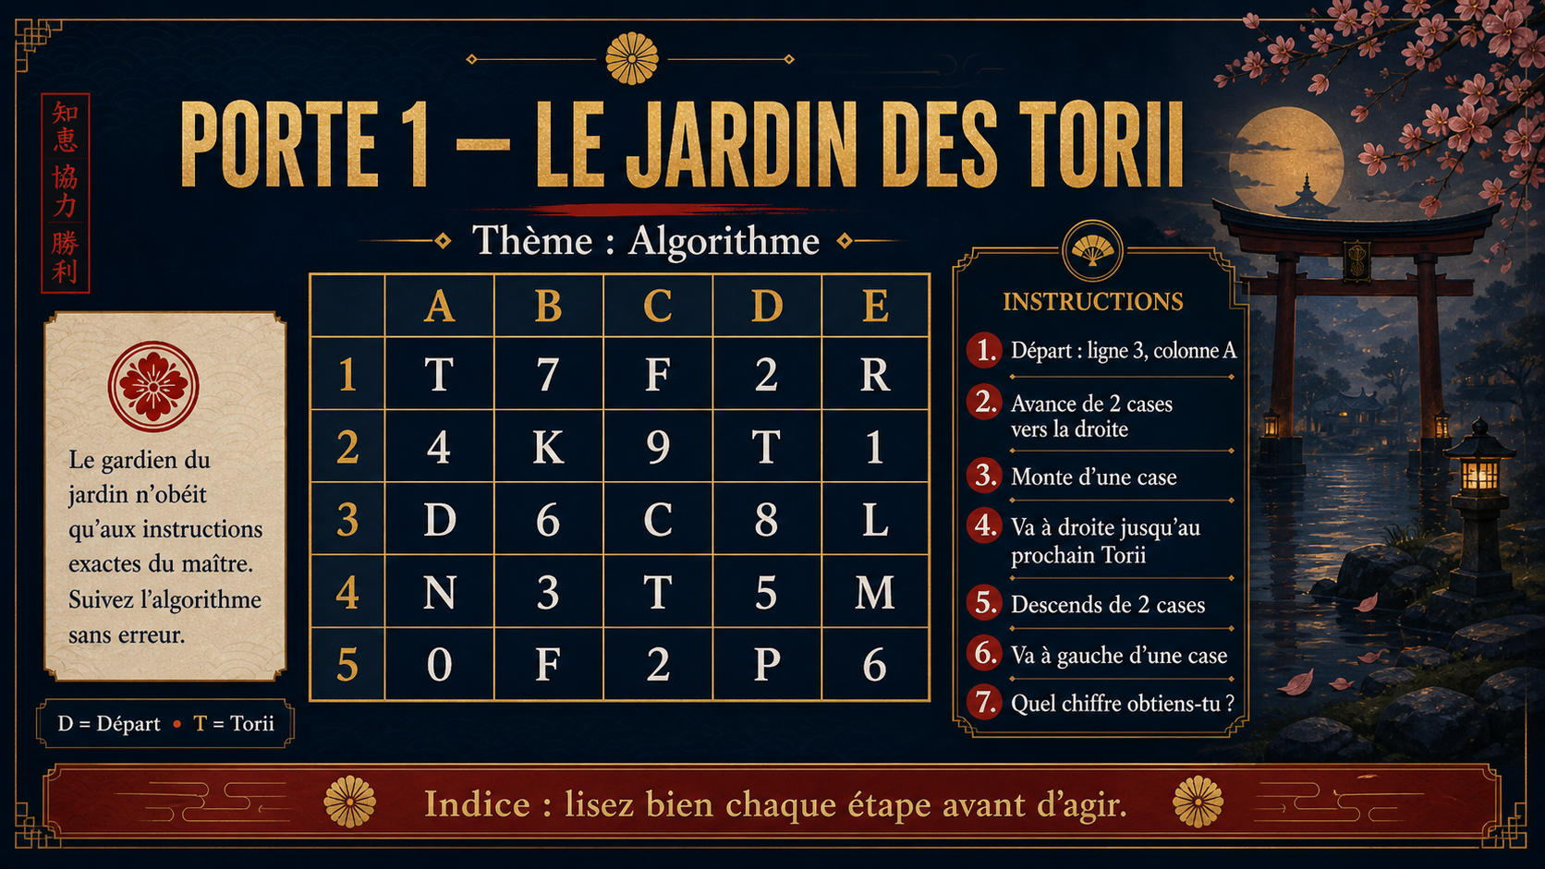
Notes:
Solution Porte 1 : arrivée sur le Torii final après être passé par la case 5. En cas d’ambiguïté, préciser que le chiffre à retenir est le chiffre traversé juste avant l’arrivée au Torii final. Fragment : 5.

Slide 6
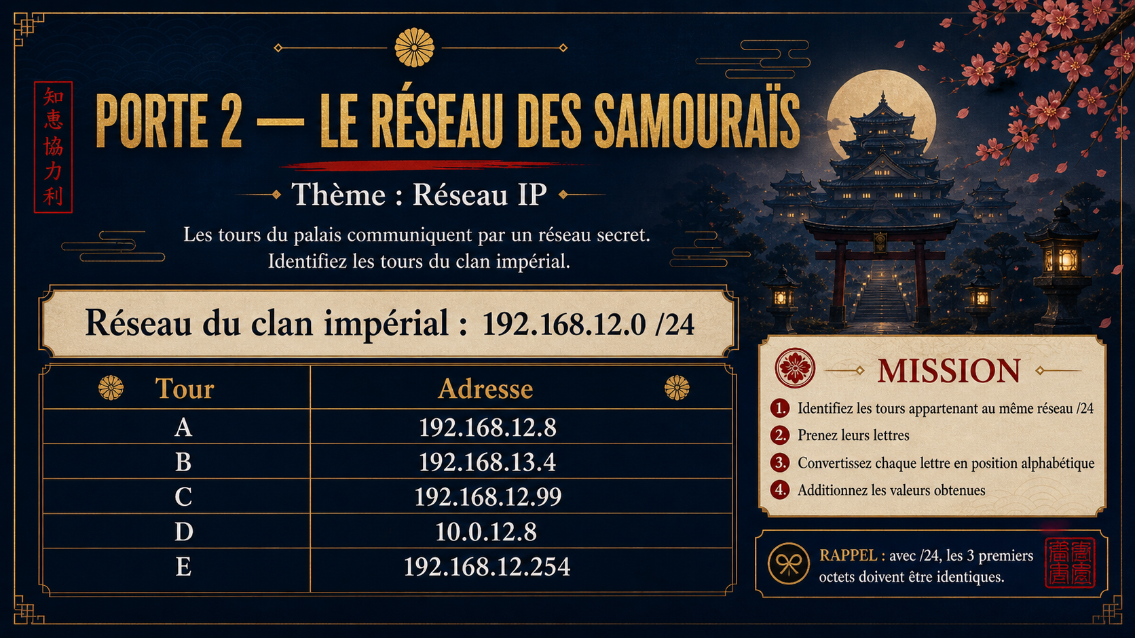
Notes:
Solution Porte 2 : réseau /24 = les trois premiers octets sont identiques. Tours A, C et E. A=1, C=3, E=5. Total : 9. Fragment : 9.

Slide 7
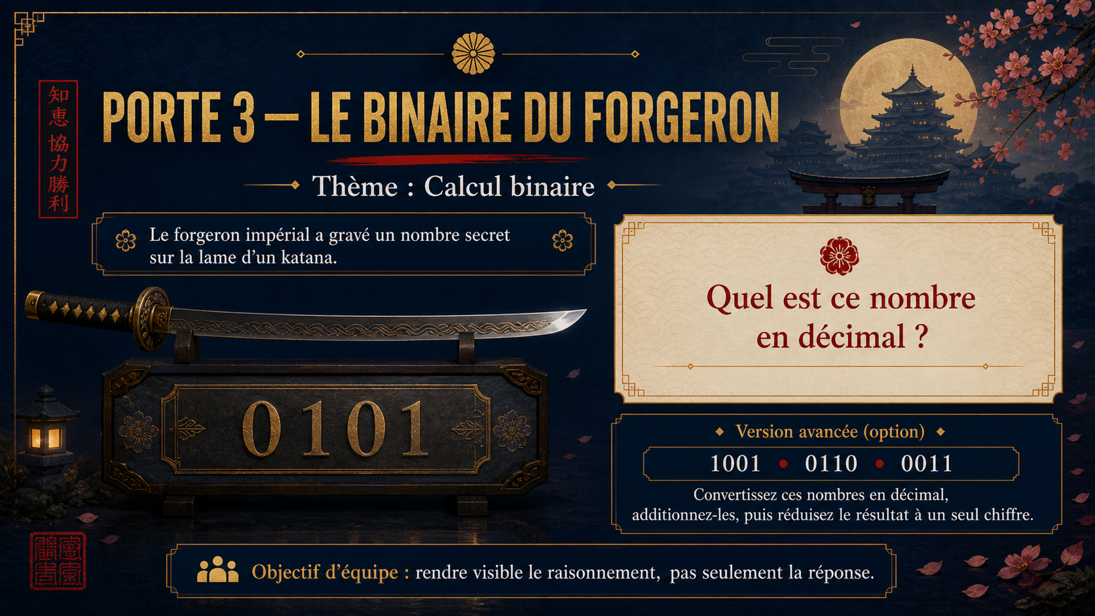
Notes:
Solution Porte 3 : 0101 en binaire = 5 en décimal. Version avancée : 1001=9, 0110=6, 0011=3, total=18, réduction=9. Fragment recommandé pour le code simple : 5.

Slide 8
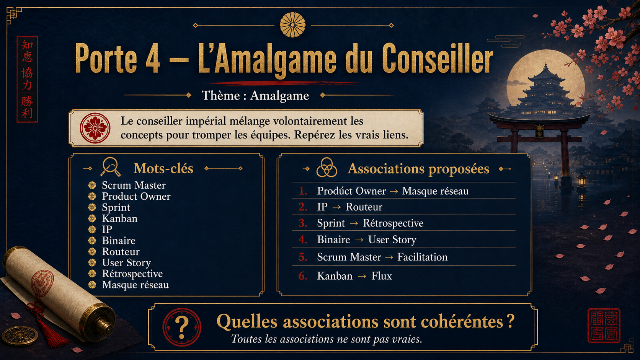
Notes:
Solution Porte 4 : associations cohérentes = 2 IP→Routeur, 3 Sprint→Rétrospective, 5 Scrum Master→Facilitation, 6 Kanban→Flux. Il y a 4 bonnes associations. Fragment : 4.

Slide 9
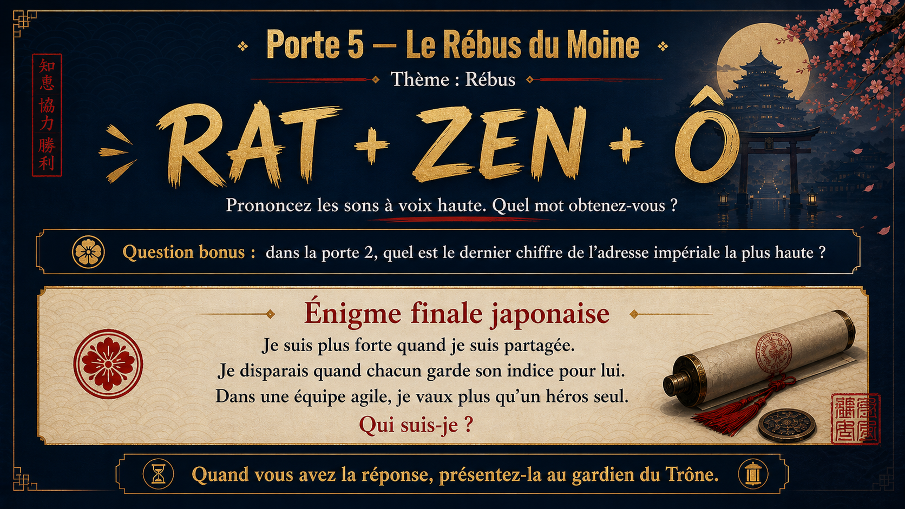
Notes:
Solution Porte 5 : Rat + Zen + Ô ≈ Réseau. Question bonus : l’adresse impériale la plus haute est 192.168.12.254, dernier chiffre = 4. Fragment : 4. Énigme finale : collaboration ou intelligence collective.

Slide 10
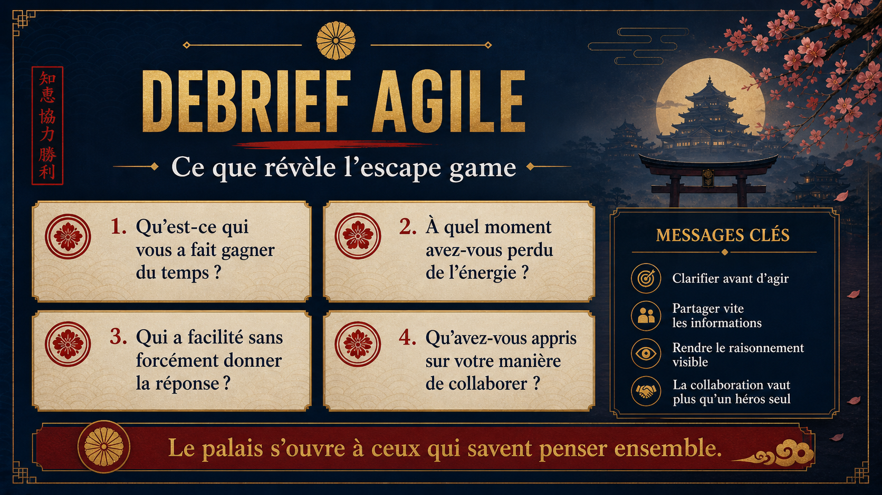
Notes:
Debrief : faire parler les participants sur les comportements observés, pas uniquement sur les énigmes. Relier aux pratiques agiles : clarification, transparence, feedback rapide, collaboration.

Slide 11
Fiches à imprimer
知恵
協力
勝利
À découper et distribuer au fur et à mesure pour préserver l’effet escape game
Préparation avant atelier
Imprime les 2 fiches suivantes en A4, idéalement en couleur. Découpe chaque bloc et place-les dans des enveloppes numérotées : Porte 1, Porte 2, Porte 3, Porte 4, Porte 5, Finale.
Conseil premium
Ne donne pas toutes les fiches d’un coup. L’équipe doit obtenir la validation d’une porte avant de recevoir l’enveloppe suivante.
Les 2 slides suivantes sont les fiches imprimables.
Notes:
Ces deux fiches sont à imprimer, pas forcément à projeter. En impression, sélectionner les slides concernées uniquement.

Slide 12
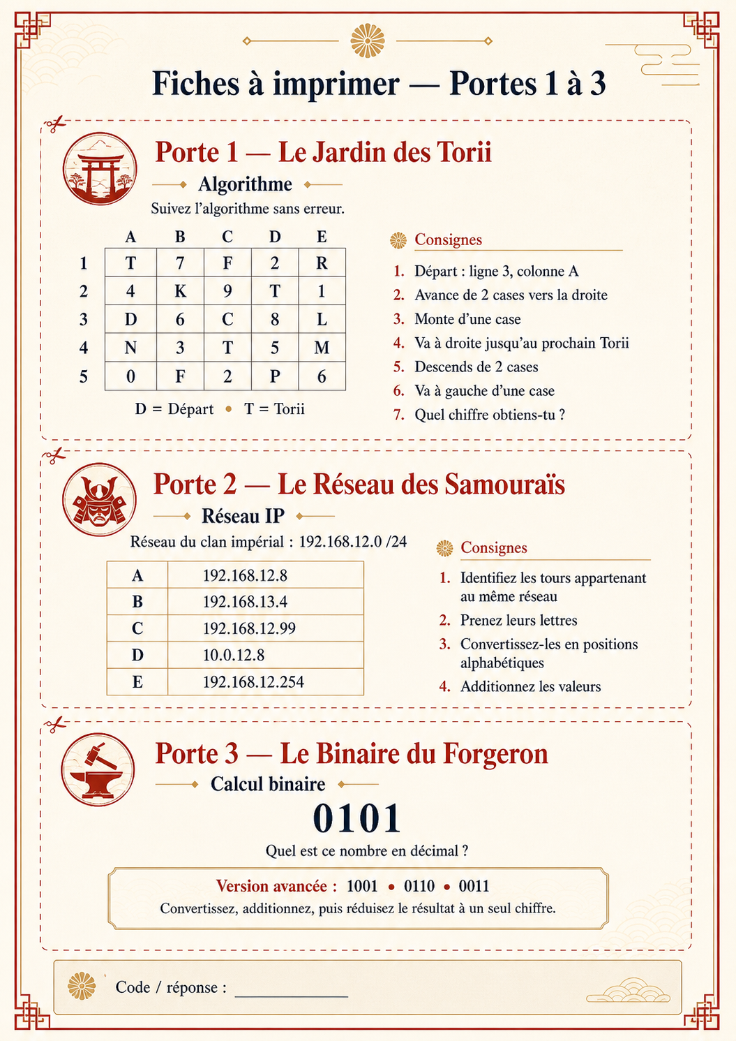
Notes:
Fiche imprimable Portes 1 à 3. À découper en 3 cartes distinctes.

Slide 13
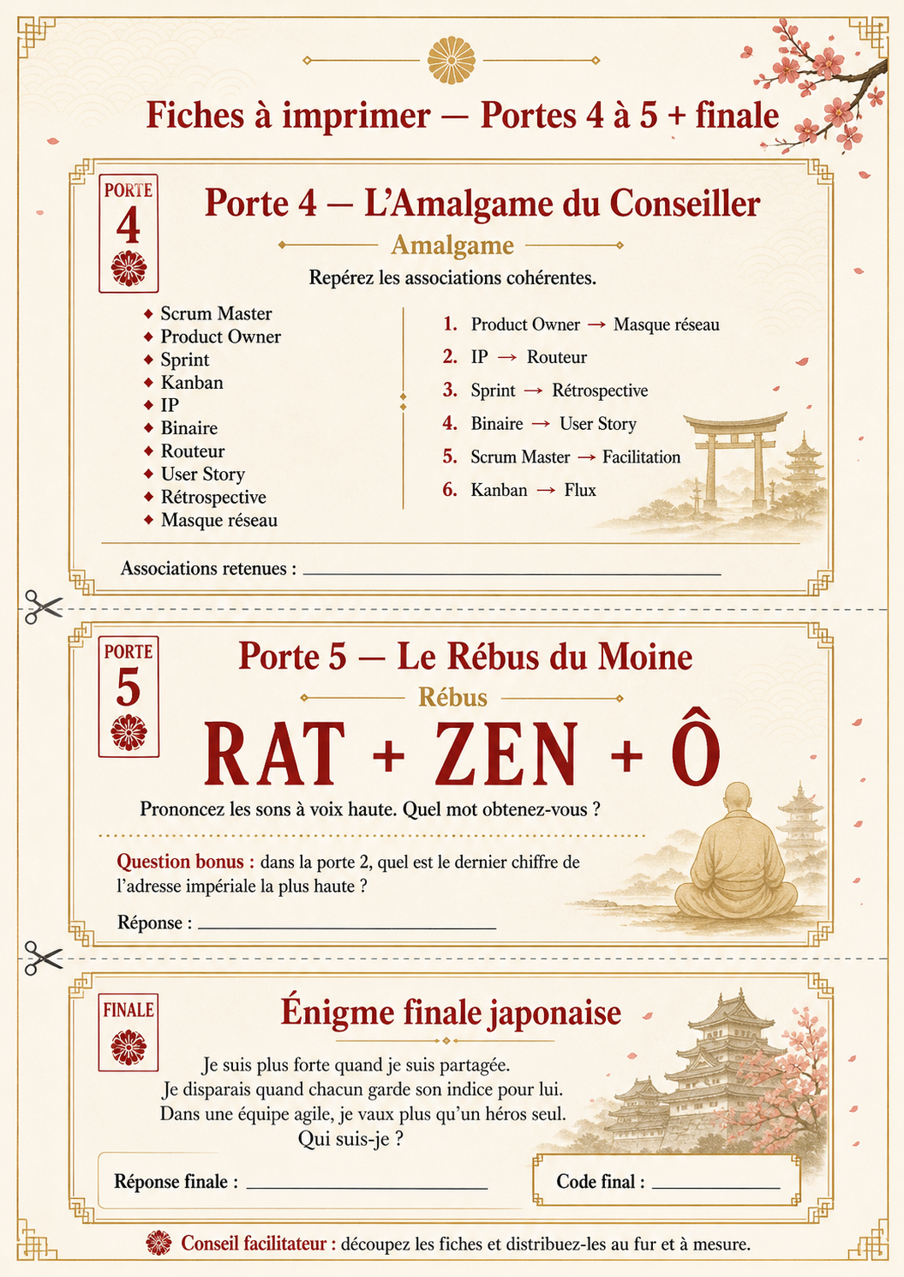
Notes:
Fiche imprimable Portes 4, 5 et Finale. À découper et distribuer progressivement.

Slide 14
Corrigé facilitateur
知恵
協力
勝利
À garder pour toi — ne pas projeter avant la fin
Étape
Logique
Réponse
Porte 1
Algorithme
5
Porte 2
Réseau IP
A, C, E → 1+3+5 = 9
Porte 3
Binaire
0101 = 5
Porte 4
Amalgame
2, 3, 5, 6 → 4 associations
Porte 5
Rébus + bonus
Réseau + dernier chiffre 254 = 4
Finale
Énigme japonaise
Collaboration / Intelligence collective
Code final recommandé
59544 — puis réponse finale : intelligence collective.
Notes:
Cette slide est le corrigé. La garder en fin de deck ou masquer si besoin. Code final simple : 59544. Variante avancée si la porte 3 utilise 1001/0110/0011 : 59944.

Slide 15
Script de facilitation
知恵
協力
勝利
Déroulé minute par minute
Temps
Séquence
Action animateur
0–3 min
Pitch
Installer l’histoire : le Sceau a disparu, la salle du Trône est verrouillée.
3–5 min
Équipes & rôles
Créer les groupes, attribuer Shogun, Scribe, Ninja, Moine, experts tech.
5–30 min
Portes 1 à 5
Distribuer les enveloppes une par une. Valider seulement si le raisonnement est clair.
30–35 min
Finale
Assembler le code et résoudre l’énigme japonaise.
35–45 min
Debrief agile
Transformer l’expérience en apprentissages de collaboration.
Phrase de clôture
“Dans une équipe agile, la valeur ne vient pas seulement de celui qui sait. Elle vient de la capacité du groupe à partager, clarifier, tester et avancer ensemble.”
Notes:
Slide mémo animateur. Peut être imprimée ou gardée en notes. Conserver un rythme ferme : l’énergie vient du chrono et de la validation progressive.

